Slide 1
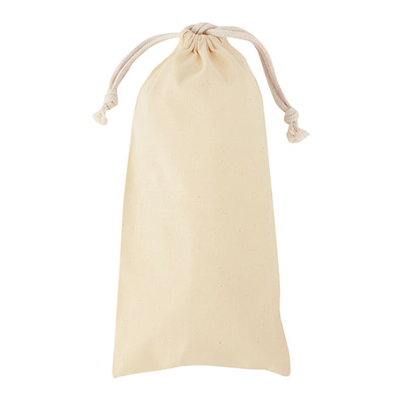
【提案書】
3.5オンス・コットンロング巾着
特徴
ウォーターボトルや防災用ライトがぴったり納まるサイズ感の手軽に持ち運べるロングタイプで丈夫な巾着。普段使い・災害時・アウトドアなどシーンを限定せず使用することができます。
商品写真
納期
納期スペース
仕様
素 材:綿、綿・ポリエステル混
サイズ：約320×160mm
包 装 : 10枚単位でポリ袋入
備 考 : 名入れ可能
お見積
お見積りスペース

